Slide 1
Экологическая безопасность дошкольников.
Подготовила Селезнева Ирина Федоровна

Slide 2


Slide 3
Взаимодействия человека с природой – насущная проблема современности. С каждым годом ее звучание становится все актуальнее, поскольку уже сейчас в полной мере ясно: планируемое человеком производство материальных благ порой одновременно выступает и как непланируемое им «призводство» губительных эффектов, причем в таком маштабе, что это грозит полным уничтожением всего живого на земле.

Slide 4
Нынешняя экологическая ситуация такова, что теперь нельзя обойтись без радикальных и всесторонних изменений практически всех аспектов общественной жизни. Спасение природы стало одним из категорических условий жизни на Земле.

Slide 5
Каждый должен понимать, что сохранение и умножение богатства, данных нам природой, возможно , если человеческое общество в своей практической деятельности будет исходить из общей задачи сохранения биосферы. Экологическое сознание означает чувство ответственности за природу перед обществом и самой природой, так как человек – только один из ее элементов

Slide 6
Формирование экологического сознания должно начинаться в раннем детстве. Дошкольный возраст – самоценный этап в развитие экологической культуры человека. В этот период закладываются основы личности, в т.ч. позитивное отношение к природе, окружающему миру.

Slide 7


Slide 8
Ребенок начинает выделять себя из окружающей среды, развивается эмоционально- ценностное отношение к окружающему, формируются основы нравственно- экологических позиций личности, проявляющиеся во взаимодействиях ребенка с природой, осознании неразрывности с ней.
Благодаря этому у детей возможны формирование экологических знаний, норм и правил, воспитание сопереживания к природе, активности в решении некоторых экологических проблем.

Slide 9
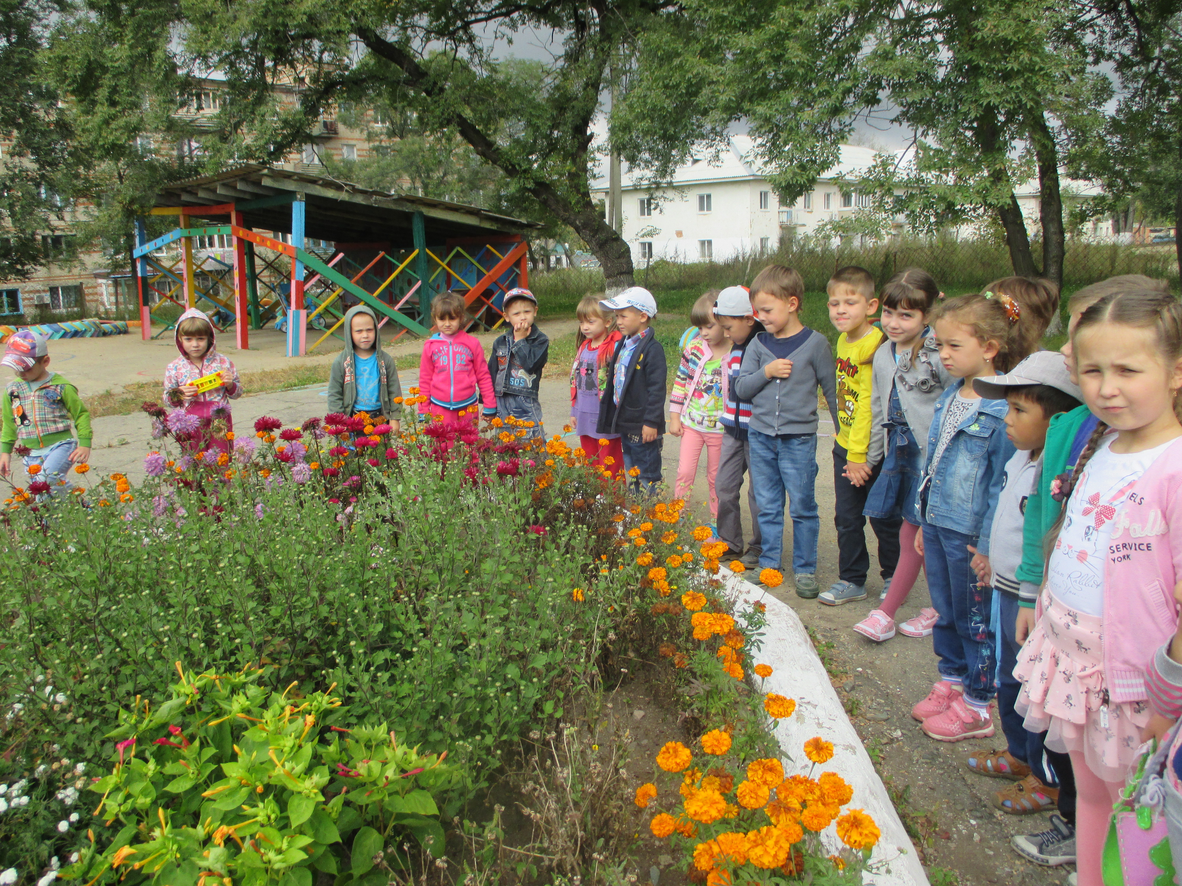

Slide 10
Детский сад становится «эталоном экологической культуры» - зоной экологической безопасности.
Под экологическим образованием дошкольников принято принято понимать непрерывный процесс обучения, воспитания и развития, направленный на формирование экологической культуры, которая проявляется в эмоционально – положительном отношении к природе, окружающему миру, ответственном отношении к своему здоровью и состоянию окружающей среды соблюдении определенных моральных норм.

Slide 11
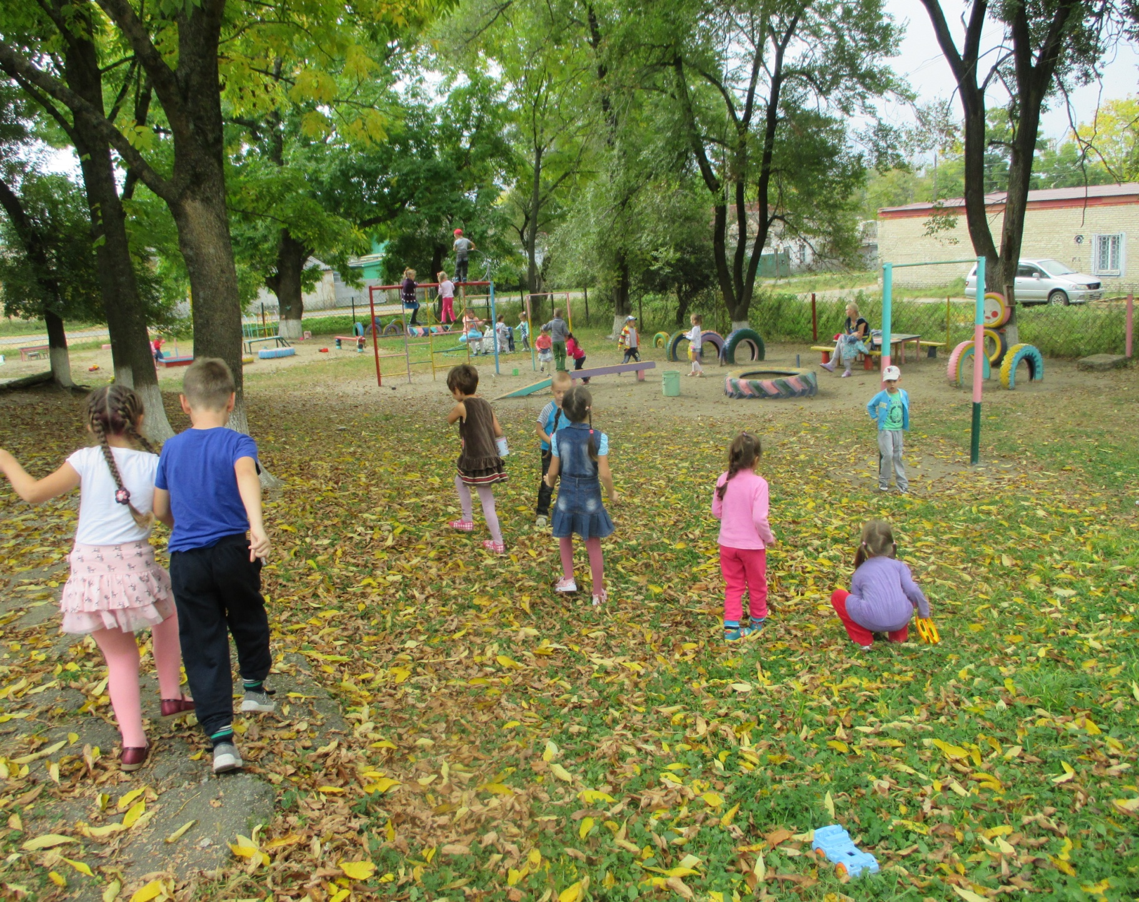

Slide 12
Для достижения этих целей нужно решить ряд взаимосвязанных задач в области обучения, воспитания и развития ребенка:
-формировать систему элементарных научных экологических знаний, доступных пониманию дошкольника;
-развивать познавательный интерес к миру природы;
-формировать первоначальные умения и навыки экологически грамотного и безопасного для природы и самого ребенка поведения;
-воспитывать гуманное, эмоционально – положительное, бережное, заботливое отношение к природе и окружающему миру в целом.

Slide 13
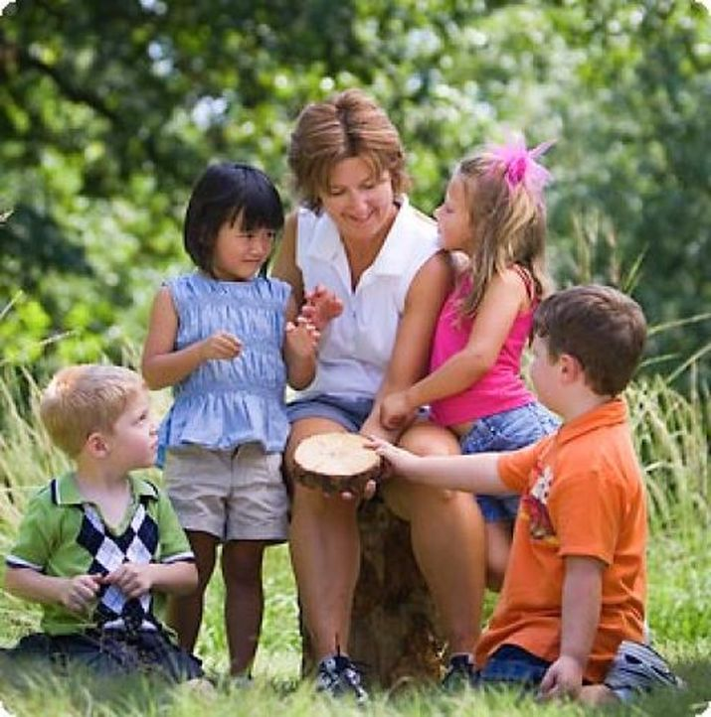
Сегодня нельзя не заниматься экологическим воспитанием и развитием.

Slide 14
Нормально развивающийся ребенок достаточно доверчиво относится к окружающему миру. А поскольку опасных факторов в окружающей действительности с каждым днем становится все больше, очень важно и значимо выделение самостоятельного образовательного раздела «Экологическая безопасность детей», направленного на достижение целей формирования основ безопасности окружающего мира, собственной жизнидеятельности и предпосылок к экологическому сознанию .

Slide 15
При этом должны решаться следующие задачи:
-формировать представления об опасных для человека и мира природы ситуациях и способах поведения в них;
-приобщать к правилам безопасного для человека и природы поведения.

Slide 16

Природа – это и дом человечества, и источник ресурсов для его жизни. Велика и эстетическая, познавательная роль природы.

Slide 17
Обучение дошкольников по направлению «Экологическая безопасность» в основной общеобразовательной программе опирается на авторскую программу экологического воспитания «Наш дом – природа», предложенную доктором пед. Наук Н.А .Рыжовой. Данная программа утверждена Минобрнауки
России и рекомендована к внедрению в детских садах.

Slide 18
Автор акцентирует внимание на следующих вопросах:
-понимание самоценности природы;
-осознание ребенком себя как части природы;
- воспитание уважительного отношение ко всем без исключения видам, вне зависимости от наших симпатий и антипатий;

Slide 19
Понимание того, что все в природе взаимосвязано и нарушение одной из связей ведет за собой другие изменения: происходит цепная реакция;
-воспитание у детей активной жизненной позиции;
-обучение азам элементарной экологической безопасности;
-формирование экологически грамотного поведения в быту, на природе, эмоционально – положительного отношения к окружающему миру, понимание зависимости его состояния от действий человека.,

Slide 20
- понимание неповторимости и красоты окружающего мира.
Реализация образовательной области «Экологическая безопасность» не строится на основе сугубо специфической деятельности, решение ее задач осуществляется как на специальных занятиях, так и в повседневной жизни ( прогулки, зкскурсии, игры ит.д.)

Slide 21
